Slide 1
RAD TOKOM NEDELJE OD 30. MARTA DO 3. APRILA
Present Perfect Tense (Sadašnji perfekat)
Tokom ove nedelje prvi put se upoznajete sa novim vremenom i nadam se da ćete kroz virtuelnu učionicu uspešno razumeti njegovu upotrebu i građenje potvrdnog, odričnog i upitnog oblika.
Prvi korak: Youtube /Tenses - Present Perfect - Upotreba –
Interaktivna gramatika engleskog jezika
Drugi korak: Youtube /Tenses - Present Perfect - Potvrdni oblik -
Interaktivna gramatika engleskog jezik
Treći korak: Youtube/ Tenses - Present Perfect - Odrični oblik –
Interaktivna gramatika engleskog jezika
Četvrti korak: Youtube/ Tenses - Present Perfect - Upitni oblik –
Interaktivna gramatika engleskog jezika
Domaći zadatak uraditi do 3.aprila i poslati na google učionicu.
Prepisati u sveske tekst sa slajdova 2, 4, 6, 7, 8, 9, 10. Slikati i poslati na google učionicu.
Učenici koji rade po IOP-u treba da prepišu u sveske tekst sa slajdova 6, 7 i 8.

Slide 2
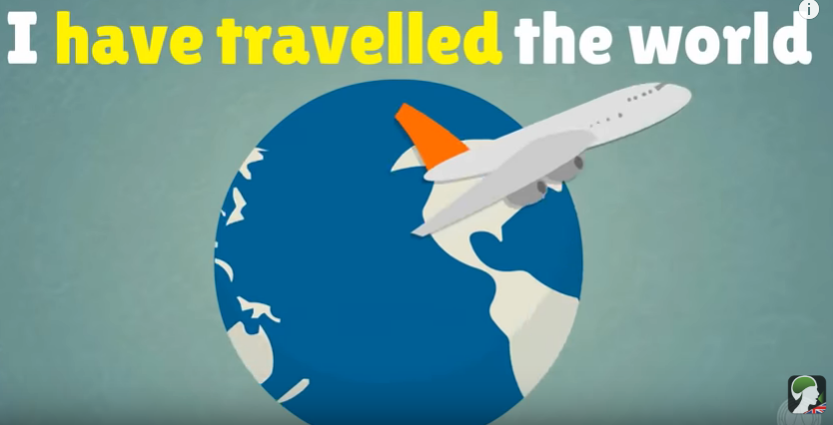
1. Sadašnji perfekat upotrebljavamo kad govorimo o dosadašnjim iskustvima.

Slide 3
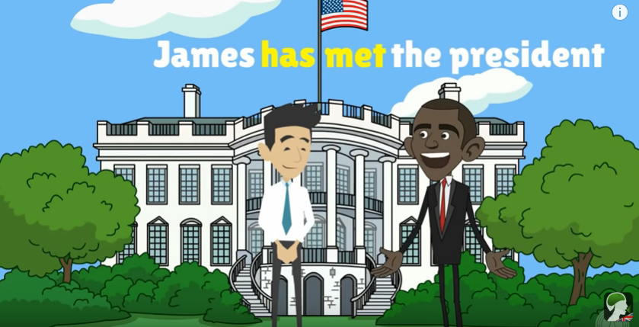

Slide 4
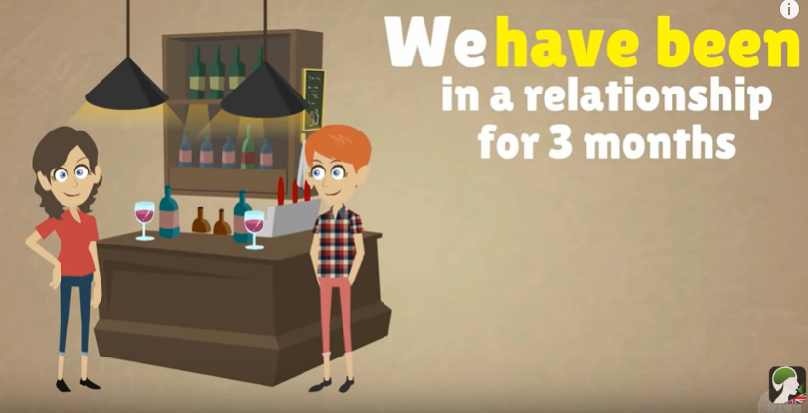
2.Sadašnji perfekat upotrebljavamo za radnje koje su počele u prošlosti i koje još uvek traju.

Slide 5
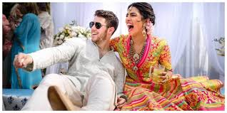
They’ve been married for nearly five years.
(They are still married)

Slide 6
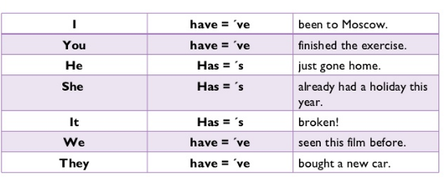
Present perfect tense
Potvrdan oblik:
Subjekat + have/has + past participle
Ako je glagol pravilan na njega dodajemo nastavak –ed/-d.
Ako je glagol nepravilan ima svoj poseban oblik
(3.kolona, radna sveska, strana 87)

Slide 7
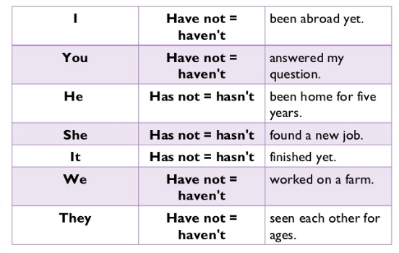
Odričan oblik
Subject + have/has + not + past participle

Slide 8
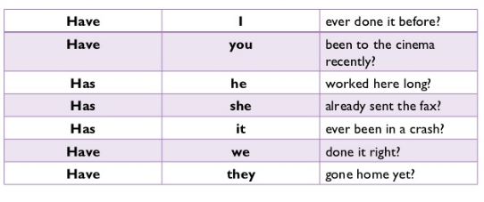
Upitan oblik
Have/Has + subject + past participle

Slide 9
Sadašnji perfekat upotrebljavamo sa:
SINCE nam govori kada je neki vremenski period počeo
u prošlosti.
We haven’t played tennis since last summer.
(Nismo igrali tenis od prošlog leta.)
FOR nam govori koliko neki vremenski period traje.
We’ve lived here for five months.
(Živimo ovde pet godina.)
JUST se koristi za radnju koja se upravo dogodila i uvek se
nalazi između have i glavnog glagola.
She has just finished her homework.
Ona je upravo zavšila svoj domaći zadatak.

Slide 10
Koristi se uz EVER i NEVER (ikada i nikada).
Have you ever been to Mexico?
I have never been to Mexico.
Kao što vidite, 'ever' koristimo u pitanju, a 'never' u odričnom obliku. Podsećam vas da u engleskom možete imati samo jednu negaciju: ili never, ili haven't.

